Slide 1
«Антропогенное преобразование ландшафта»

Slide 2
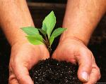
Цель исследовательской работы:
Формирование инициативной, компетентной и деятельной личности с развитым чувством долга перед людьми и собственной совестью, за состояние окружающей природной среды.
Задачи:
1.Определить основные направления воздействия человека на ландшафт;
2. Определить основные объекты, отражающие антропогенизацию ландшафта;
3. Охарактеризовать данные объекты в аспекте экскурсии для школьников.

Slide 3
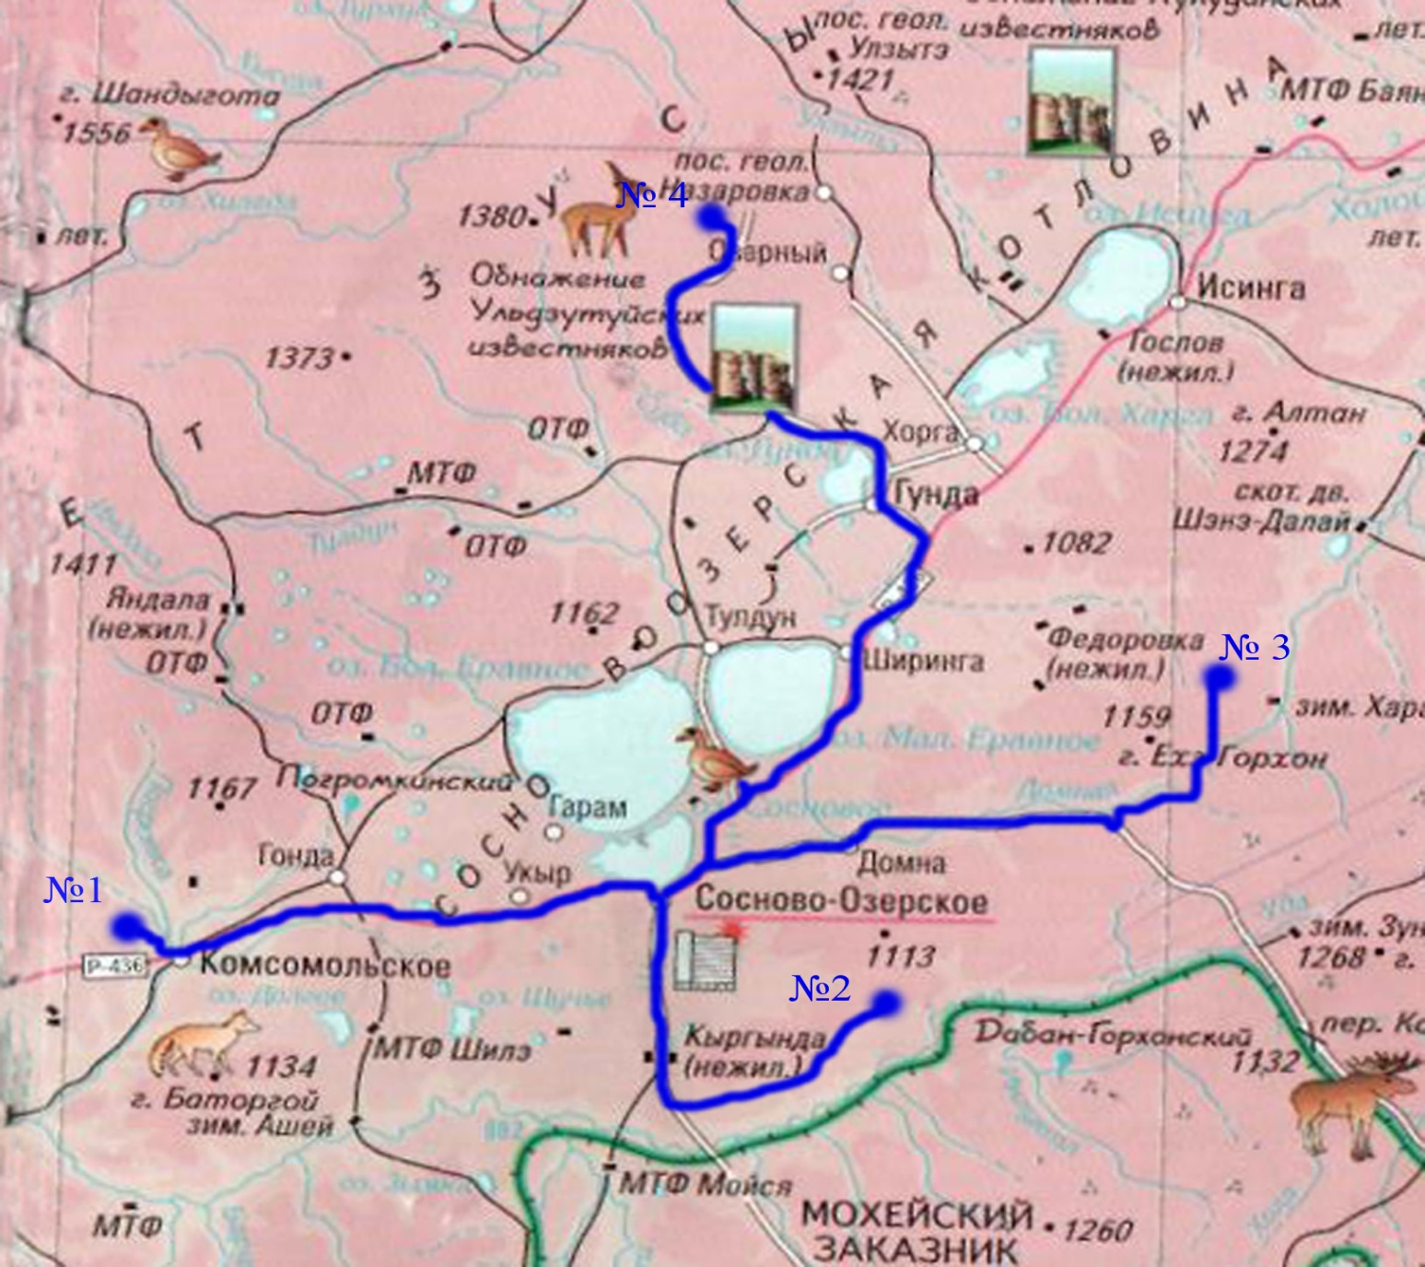
Маршрут исследовательской работы
Эгитуйское месторождение
2.
Дабан- Горхонский разрез
3.
Месторождение Харасун
4.
Озерное месторождение

Slide 4
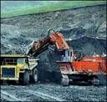
Эгитинское (Дабхарское) месторождение плавикового шпата - месторождение карбонато-флюоритовых руд. Запасы этого сырья для производства алюминия составляют 4 млн. тонн;

Slide 5
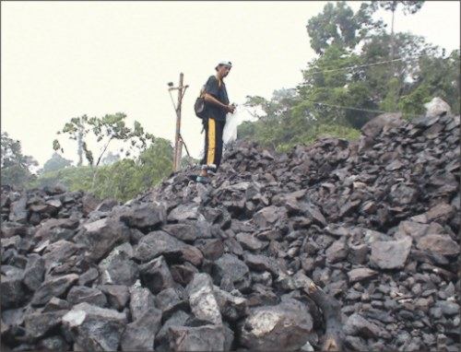
Дабан-Горхонское месторождение бурого угля – суммарные
запасы
составляют
4 млн. тонн

Slide 6
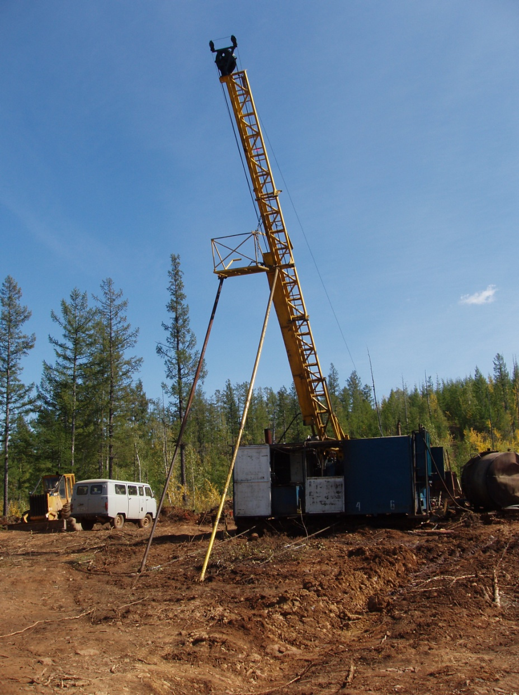
- Озерное колчеданно-полиметаллическое - месторождение полиметаллов, содержащее свинец, цинк, серу, серебро, кадмий, индий, золото;
- Назаровское месторождение полиметаллов

Slide 7
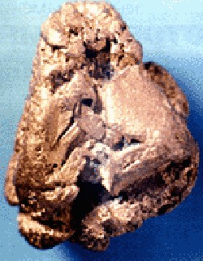
Начато освоение месторождений россыпного золота предприятиями ООО «Харасун» и ООО «Чинакан»

Slide 8
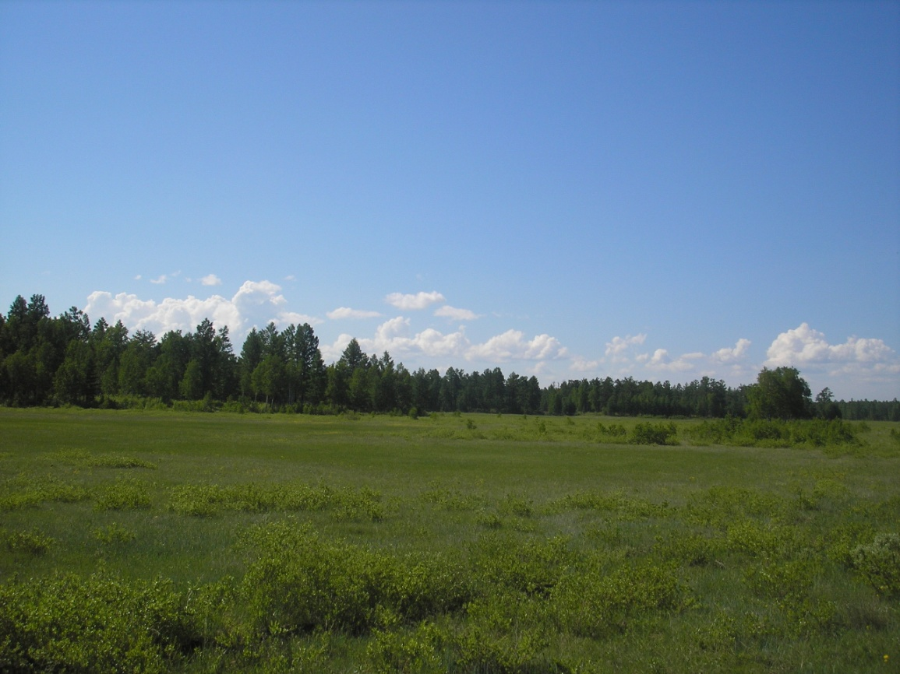

До …

Slide 9
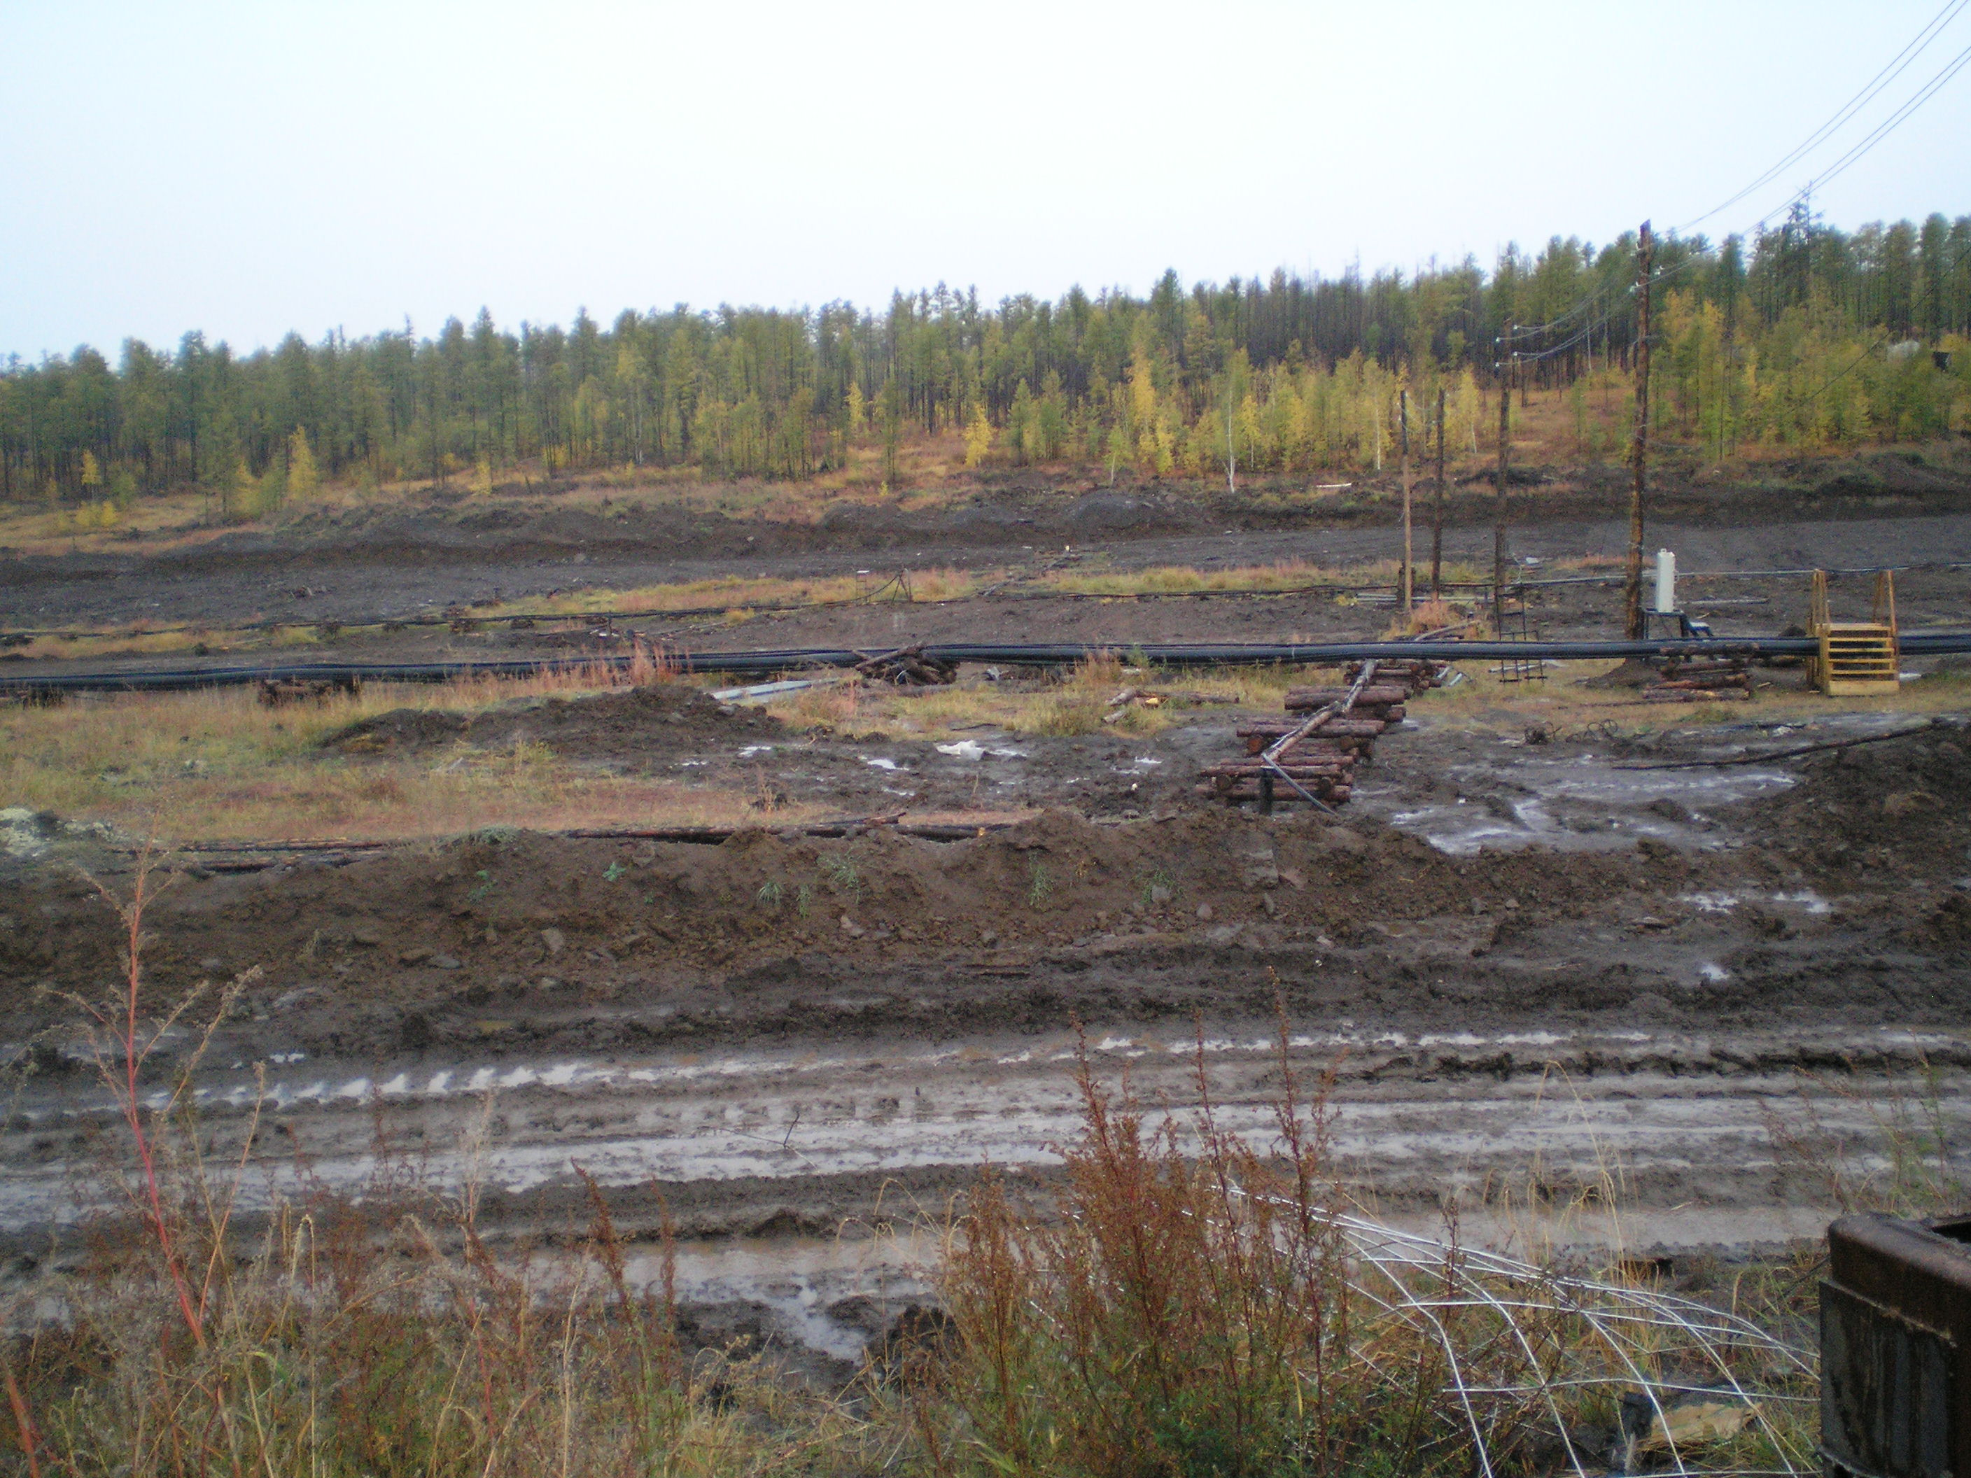
После ..?

Slide 10
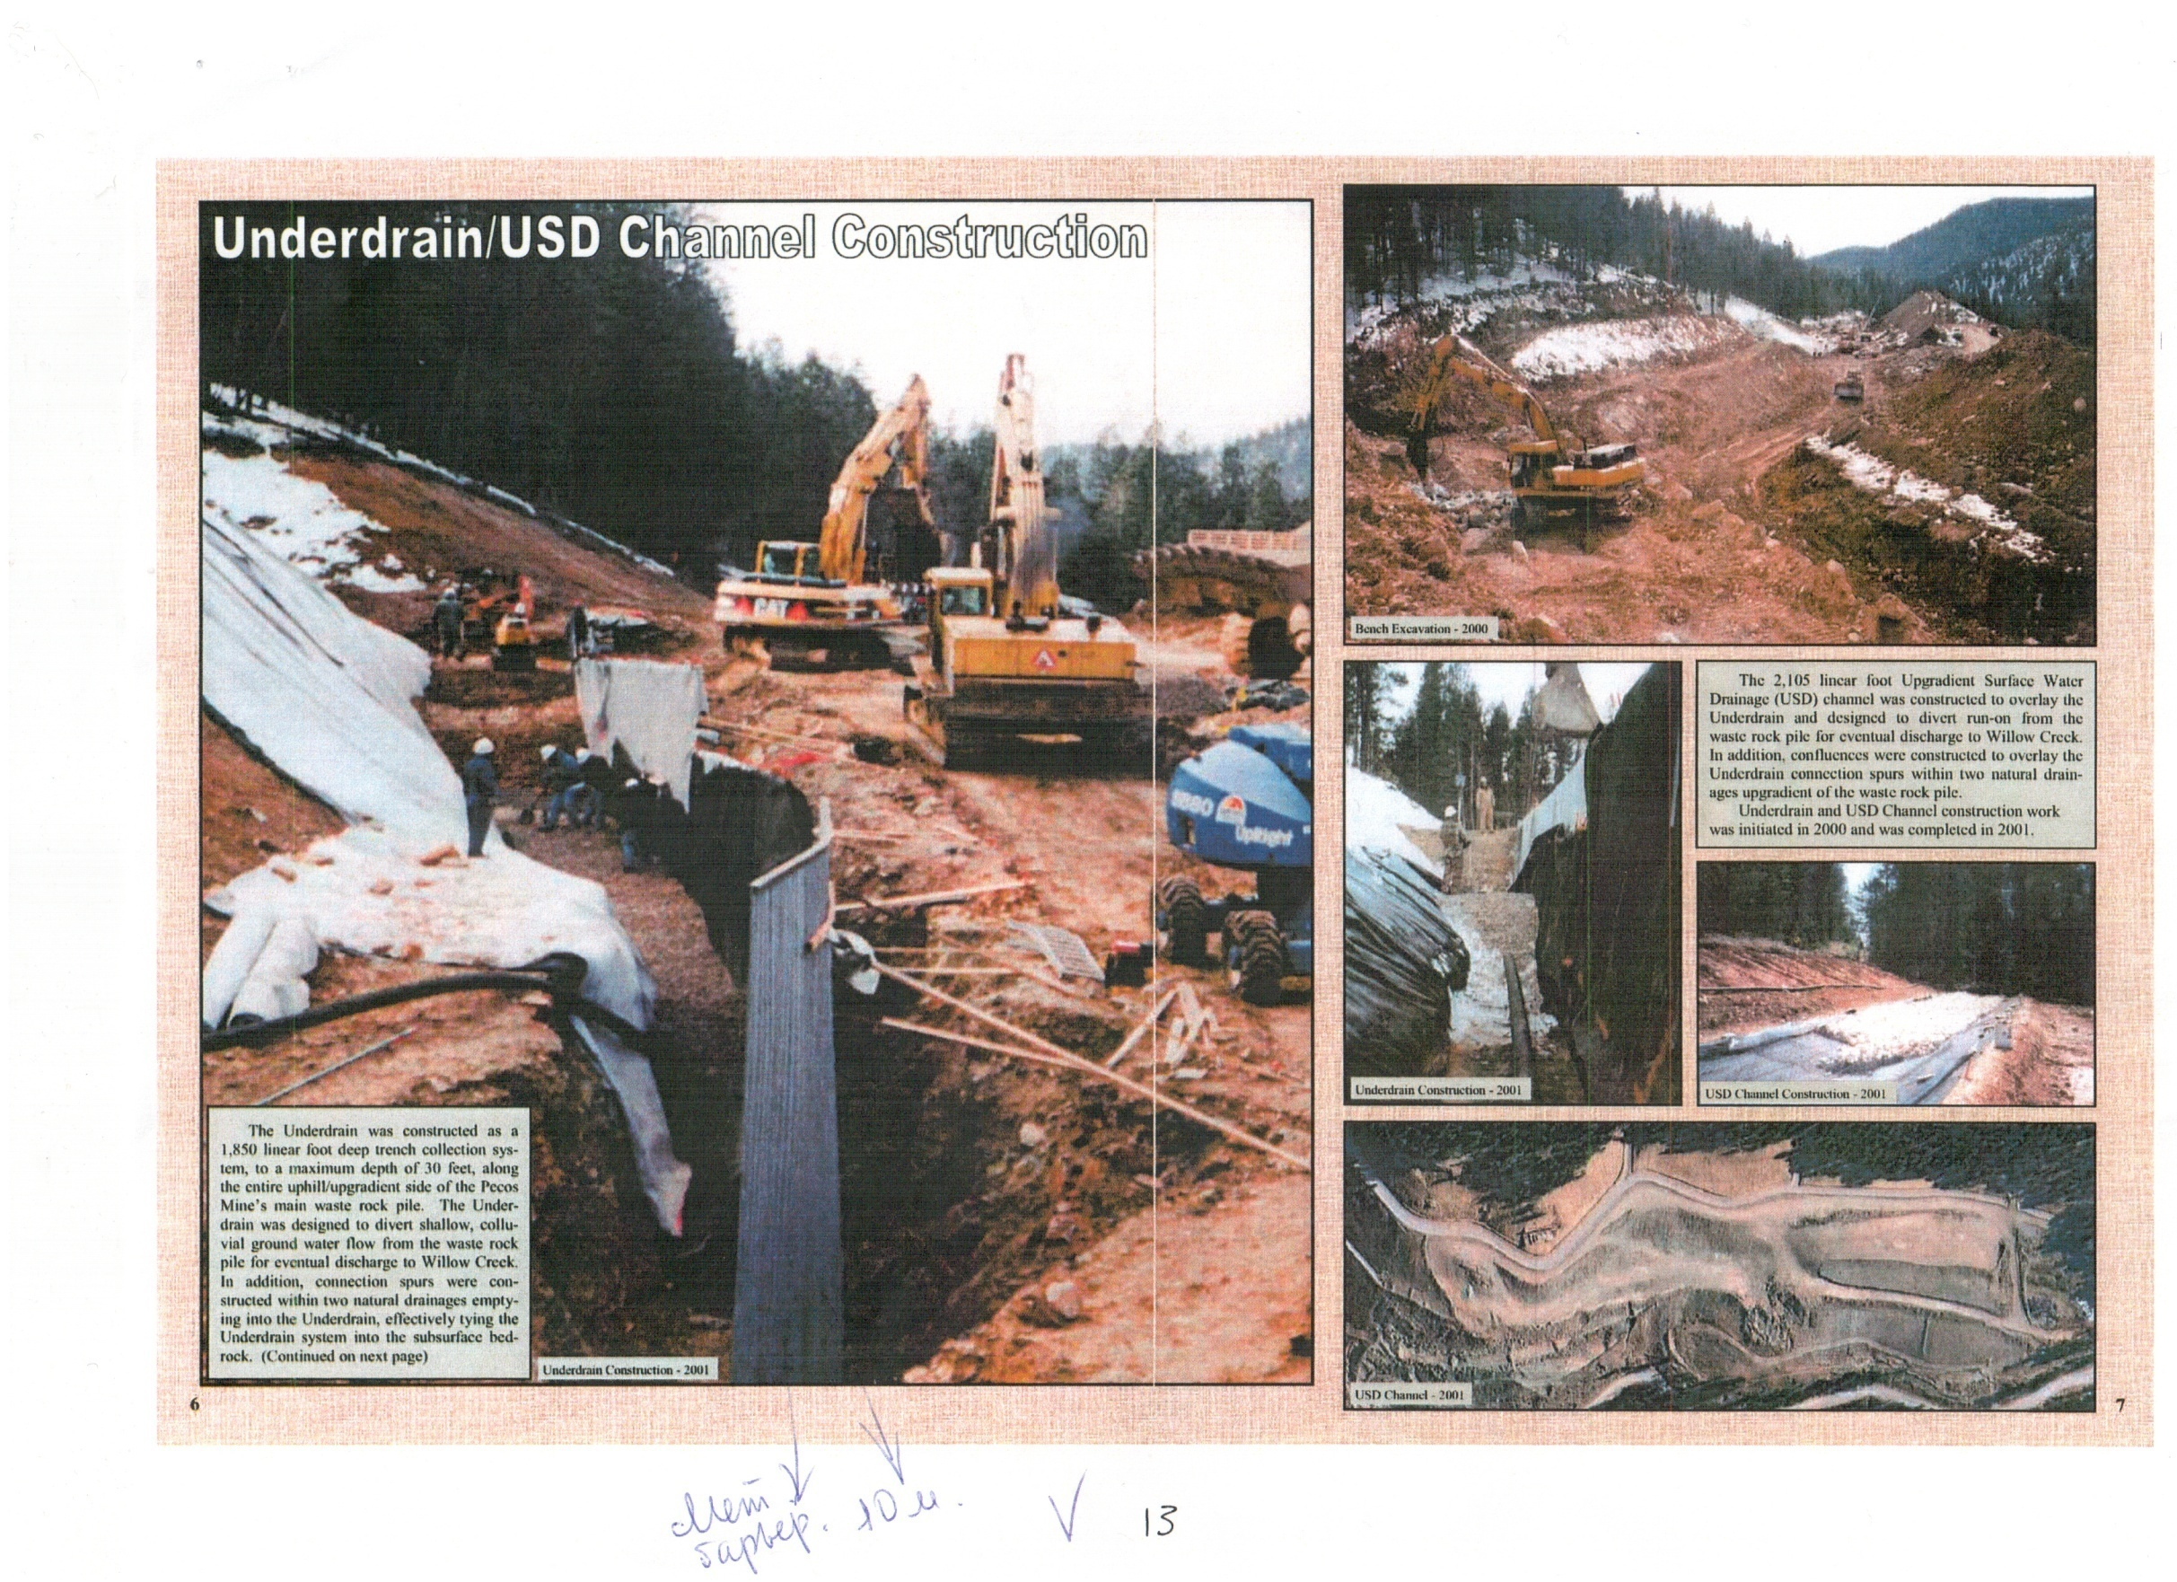

Slide 11
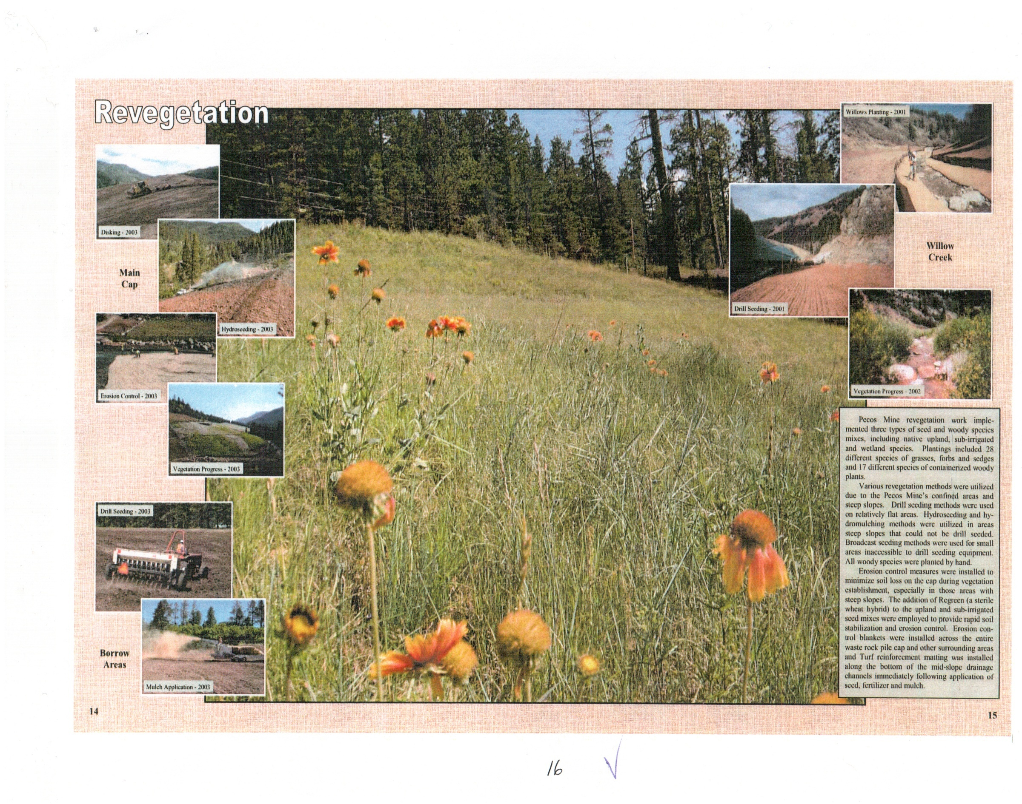

Slide 12
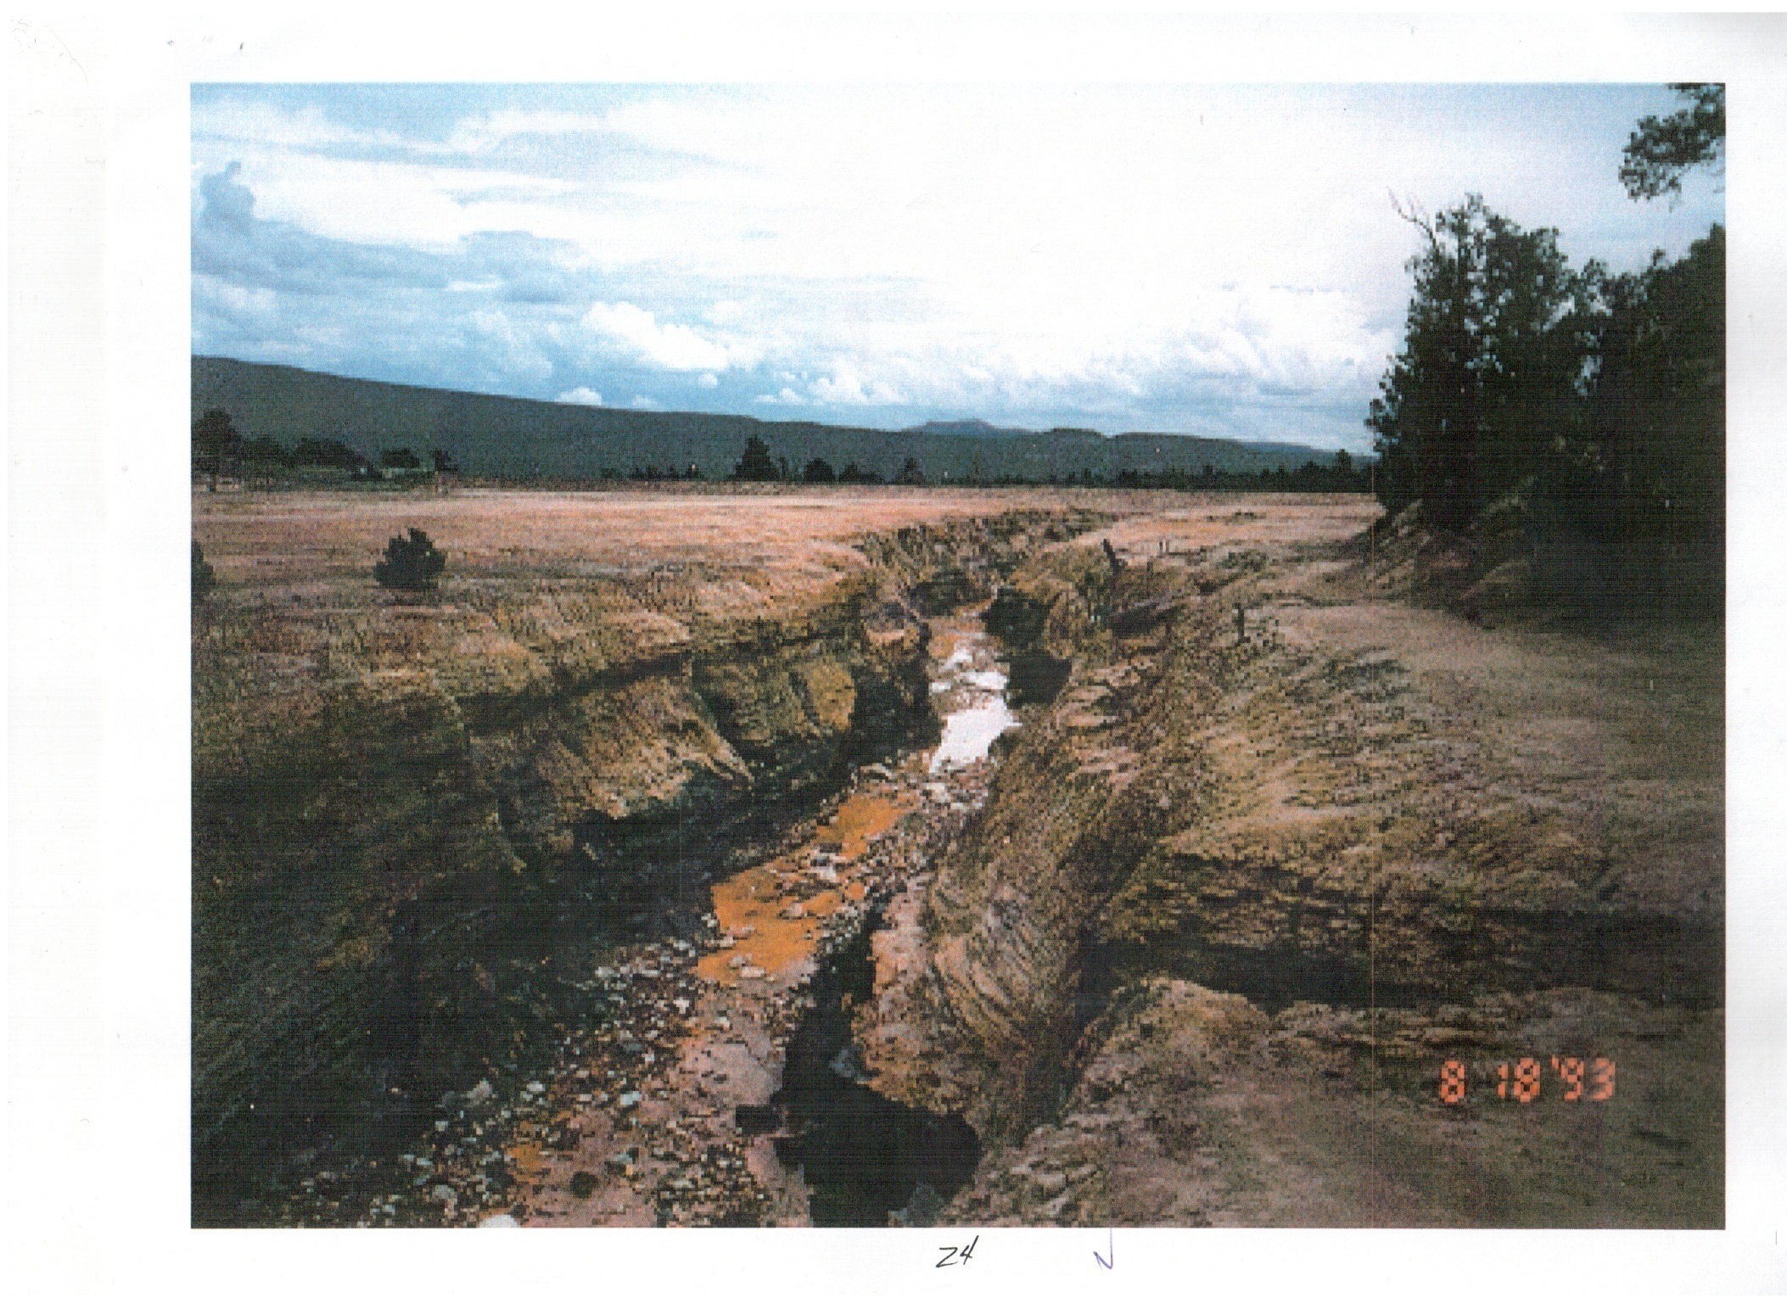

Slide 13
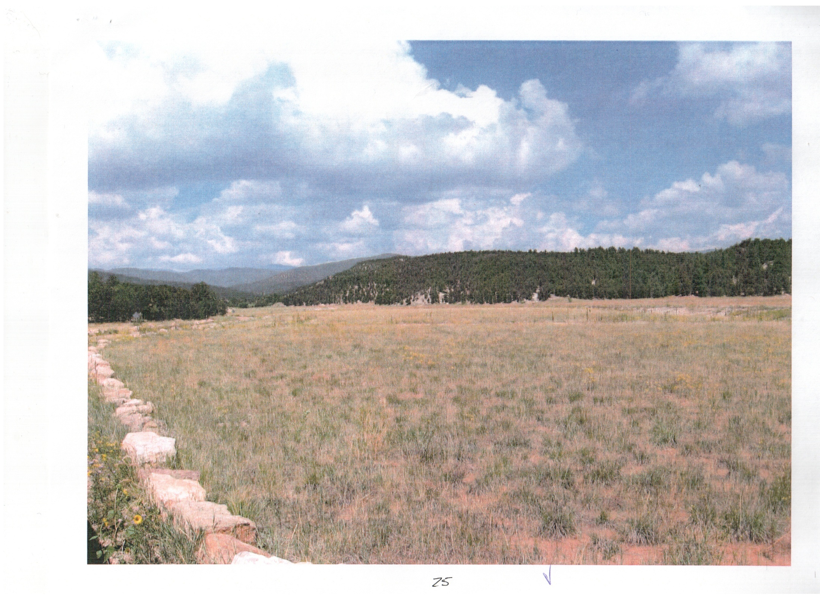

Slide 14
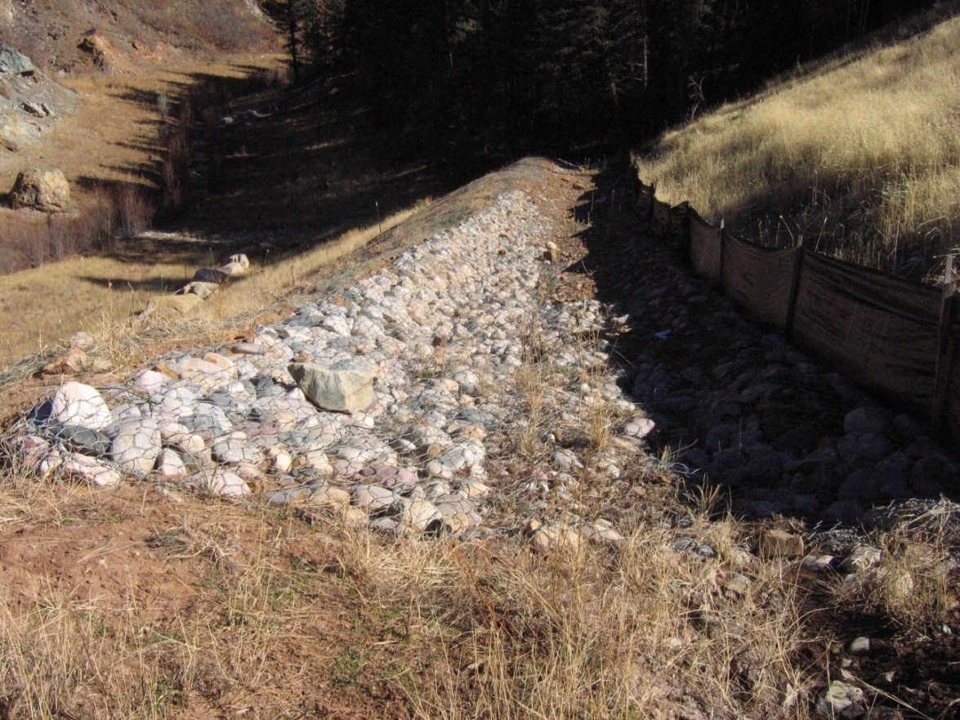
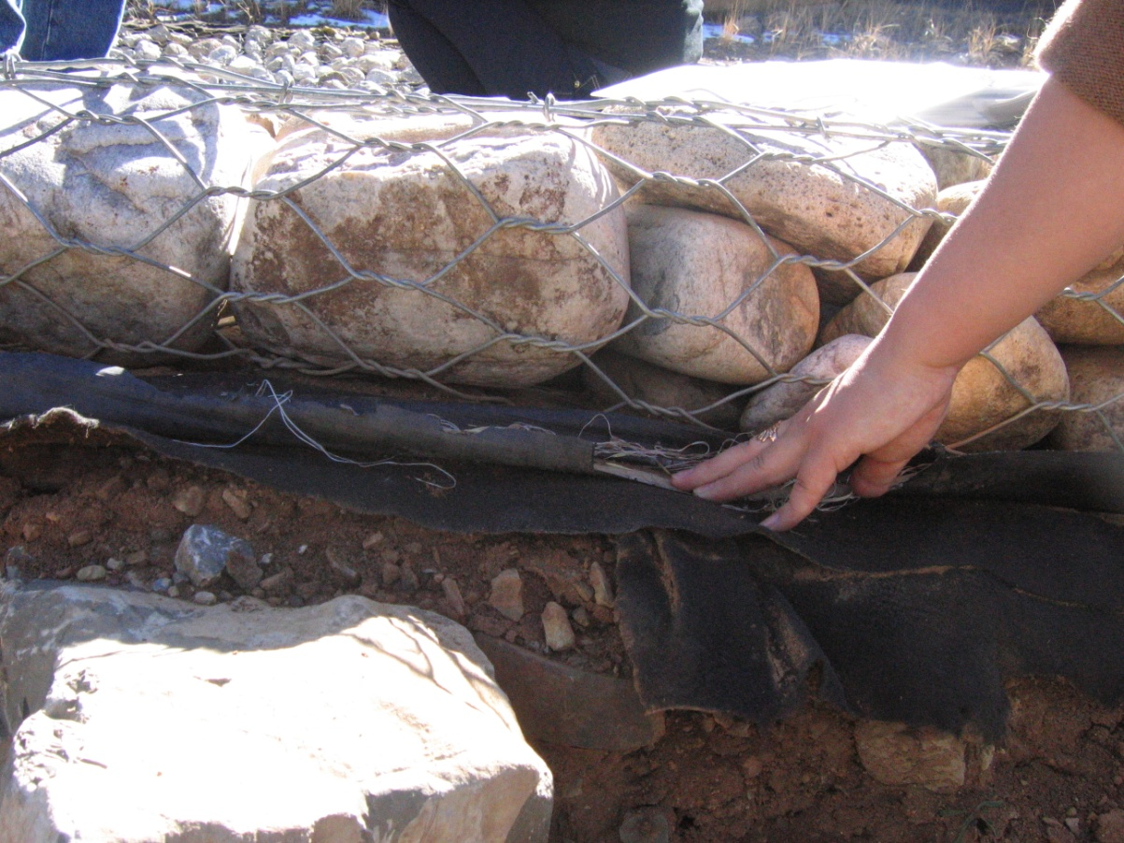

Slide 15
Вывод по проделанной работе:
Рекультивация представляет собой реализацию определенных мер во время и после проведения горных работ, а именно, мероприятий, направленных на:
Минимизацию или устранение негативного воздействия горных работ на земли, и другие природные объекты (например – водоемы, растительность);
Обеспечение возможности дальнейшего продуктивного хозяйственного использование отработанных земель и других природных объектов, подвергшихся воздействию горных работ;
Обеспечение стабильного состояния гидротехнических сооружений, а так же нарушенных в ходе горных работ земель и других природных объектов после закрытия рудника, с целью минимизации их влияния на окружающую среду.

